Slide 1
基于校园大数据的贫困生预测 流程报告
2017.7.10

Slide 2

1
背景分析
2
数据与特征
目录
CONTENTS
3
算法和模型
4
未来计划
Notes:
从5个方面介绍

Slide 3
背景分析
01

Slide 4
1.1、基于大数据的学生画像
数字化校园
学生画像
校园大数据
认定、评估、管理

Slide 5
1.1.1数字校园→校园大数据
信息类别 | 数据应用 | 关联数据
行踪信息 | 失联预警 | 校园卡动态（门禁/食堂刷卡情况） 校园网登陆情况
成绩信息 | 挂科预警 | 图书馆时常 图书馆借阅情况 平均出宿舍/回宿舍时间 参与科研项目/比赛情况 得奖学金情况 签到情况 社交网络平台信息
 | 成绩预测
 | 科研项目/比赛推荐
基本信息 | 抑郁易感预警 | 刷门禁情况 社交网络平台信息 图书馆借阅情况 签到情况 成绩信息
就业信息 | 失业预警 | 成绩情况 参加学生会/社团情况 参与科研项目和比赛情况 得奖学金情况 校园卡消费情况 图书馆借阅情况 往年就业信息
 | 就业情况预测
基本信息 | 贫困生认定 | 校园卡超市消费情况 食堂消费情况 米饭量 社交网络平台信息 刷门禁情况
近十几年全国高校数字化校园的建设使得校园生活大量通过数字化方式进行。从而使学生在学习、生活、消费中产生大量数据。
。

Slide 6
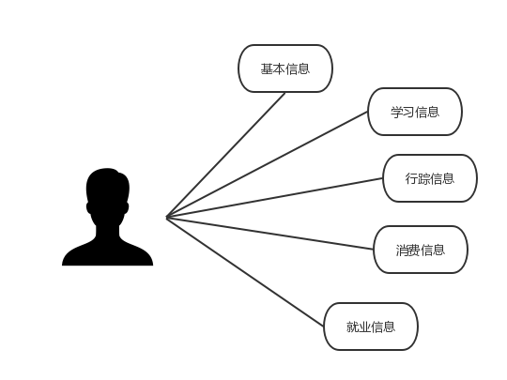
1.1.2校园大数据→学生画像
大数据客观真实地反映学生的生活轨迹和行为特征。可以通过对学生行为数据的分析，得到学生基本信息情况，形成多维度学生画像。

Slide 7
1.1.3学生画像→评估、认定、管理
学生画像从多个维度刻画学生和群体信息，将学生和群体最大化的“透明化” ，满足学校职能部门的管理需求，提高校园的信息化管理水平，促进教育变革与发展。

Slide 8
1.2高校贫困生认定方式现状调查
认定标准不量化，凭主观感受，无法保证公平
认定无规范流程，人为操纵空间大
贫困生
认定困境
认定仅凭一张学生困难情况调查表，难以验证真实性
自我陈述，同学监督等贫困验证方式伤害贫困生自尊心
不同生源地的物质消费标准没有可比性

Slide 9
1.3基于校园大数据的贫困生认定
利用校园大数据真实全面反映学生生活情况和消费水平
校园卡信息
A
超市消费信息
成绩信息
利用数据挖掘技术动态跟踪定位贫困生，实现对现行认定方法的有效的补充，实现精准资助。
贫困生认定
图书馆、自习室信息
食堂消费信息
B
门禁信息
. . . . . . .
数据脱敏处理，保护学生隐私，防止人为干预，保障公平公正
C
各种消费占比

Slide 10
数据与特征
02

Slide 11
基于大数据的贫困认定流程提要
数据分析与处理
算法调研与调参
验证准确率，模型评估
特征工程
模型融合

Slide 12
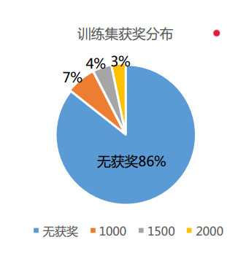
2.1 数据分析与处理
数据集—日常行为信息：
①校园卡消费记录 card.txt
②宿舍门禁记录 Dorm.txt
③图书馆门禁记录 Library.txt
④图书馆借阅记录 Borrow.txt
⑤成绩信息 Score.txt
结果集 subsidy.txt：
Lable{0,1000,1500,2000}

Slide 13
2.1.1数据分析
A
数据不平衡
各类别人数比例不平衡，得助学金人数远少于没获奖人数，属于在大量非目标数据中找少量目标数据的问题
数据缺失
B
①各个表中都缺失一定比例学生数据，如训练集中
Student_id 中有10783条数据
Score 中有9000条数据。
②在同一个表中，也存在某些字段缺失。
中文乱码
C
card.txt、Borrow.txt等数据中都存在很多中文字段，难以处理，并在过程中出现乱码，需要数据清洗。

Slide 14
2.1.2数据处理
1.数据不平衡处理
通过过采样，随机增加各个得奖学金类别学生数，使各个类别的学生比例 <4:1,达到数据平衡
2.数据清洗
①去除表中重复条目
②填充缺失数据------填0
③中文清洗为英文，或数字化
3.数据格式转换
采取 key—value 格式将属性和学生id组成新表。
key为学生id，Value为各个特征属性的值
一个学生id对应一个记录，方便后期特征选择和算法调研等

Slide 15
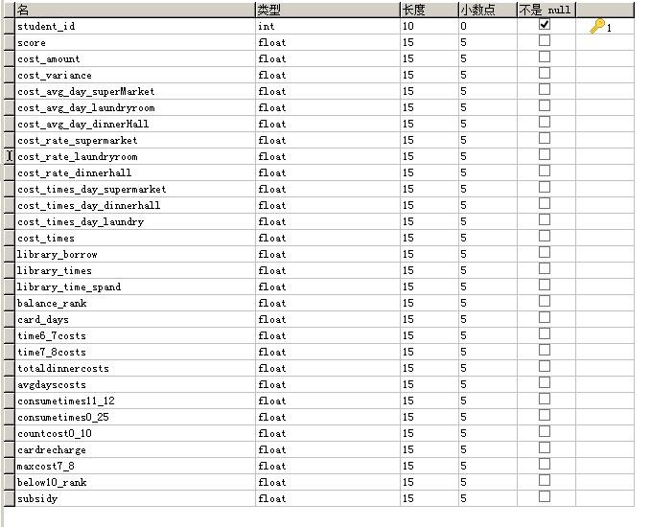
2.2 特征工程
2.2.1单表分析选取特征属性：

Slide 16
2.2 特征工程
2.2.2特征预处理
1.数据特征离散化
我们采用等频离散化方法把各个特征数据都分成4个级别。
等频：即每个级别中的数据量大致相等
离散化原因：
①算法需要：众多数据挖掘算法（如决策树、NativeBayes等）只能处理离散化的数据
②使模型结果更稳定：把数据分级，而不是原数据可以破除极端值和异常值影响

Slide 17
二、特征工程
2.2.2特征预处理
2.过采样
在创建训练数据集时，首先记录下各类型样本的数量，接下来比较各类型样本的数量。若出现任意两种类型的样本数量比超过4:1,则将数量较少的那一类的所有样本复制一遍，再重新比较，直至任意类型样本的数量比都不超过4:1。

Slide 18
二、特征工程
2.2.3特征选择算法
循环特征消减(Recursive Feature Elimination)
一种特征选择方法，其工作原理是：循环地移除变量和建立模型，通过模型的准确率来评估变量对模型的贡献。
2. 特征重要性评级 (feature importance ranking)
计算输入数据集中每一个属性的重要性，重要性的值可以帮助我们选择出重要的特征。

Slide 19
二、特征工程
01
score
10
cost_times_day_supermarket
02
cost_amount
11
cost_times_day_dinnerhall
03
cost_variance
12
library_borrow
04
cost_avg_day_laundryroom
13
library_times
05
cost_avg_day_dinnerHall
14
balance_rank
06
cost_rate_supermarket
15
time6_7costs
07
cost_rate_laundryroom
16
countcost0_10
08
cost_avg_day_superMarket
17
cardrecharge
09
cost_rate_dinnerhall
18
maxcost7_8
最高正确率可达77.4%

Slide 20
算法与模型
03

Slide 21
模型融合
算法和模型
算法调研
模型评估

Slide 22
3.1、算法调研与调参
3.1.1算法调研：
测试的算法及准确率：

Slide 23
3.1 算法调研与调参
3.1.1模型参数调优：
目前这部分主要是特征的选择

Slide 24
3.2模型融合
Adaboost
我们采用了adaboost算法，将sklearn包中的SVC作为弱分类器，使之迭代100次，得到最后最好的结果

Slide 25
3.3 模型评估 验证准确率
交叉验证法：
将训练集的数据分成10份。每次都在其中选出一份作为测试集（不参与训练），另外9份作为训练集来训练模型，最后再用训练出的模型去跑测试数据，并且计算正确率。
第一轮准确率：61%--77.4%

Slide 26
未来计划
04

Slide 27
4.1计划摘要
01
继续完善算法，循环提高准确率
02
写贫困预测算法论文
03
继续做成绩预测、就业预测、失联预警等等，形成全方面多维度学生画像，实现大数据背景下对智慧校园建设的探索。
Notes:
模板来自于 http://docer.wps.cn

Slide 28
4.2 完善算法、提高准确率
调研更多算法
2
1、重新分析数据，选取更多特征
2、完善数据处理：改用随机森林法填充缺失数据
1
循环提高准确率
调参
3
进行多模型融合，训练出更优权重
4
Notes:
模板来自于 http://docer.wps.cn

Slide 29
THANKS

